Slide 1






Slide 2



Phần làm việc của ban cán sự lớp
Phần làm việc của ban cán sự lớp
Các tổ trưởng báo cáo kết quả hoạt động trong tuần của tổ
Lớp trưởng báo cáo kết quả học tập của lớp trong tuần

Slide 3


Phương hướng hoạt động Tuần...

Slide 4


Chủ đề tuần 24
Cẩm nang ăn uống an toàn

Slide 5
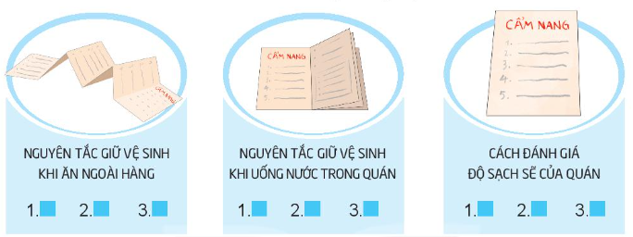
Xây dựng cẩm nang đảm bảo an toàn khi ăn uống bên ngoài

Slide 6
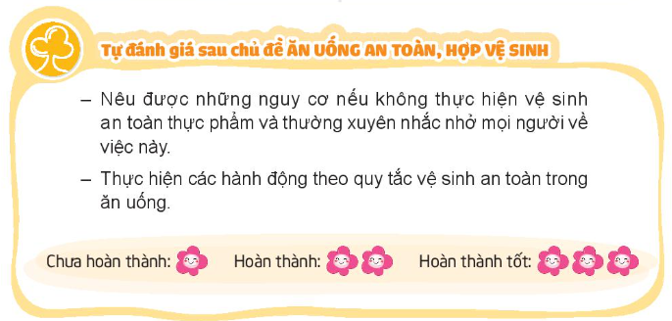

Tự đánh giá sau chủ đề ăn uống an toàn, hợp vệ sinh.

Slide 7

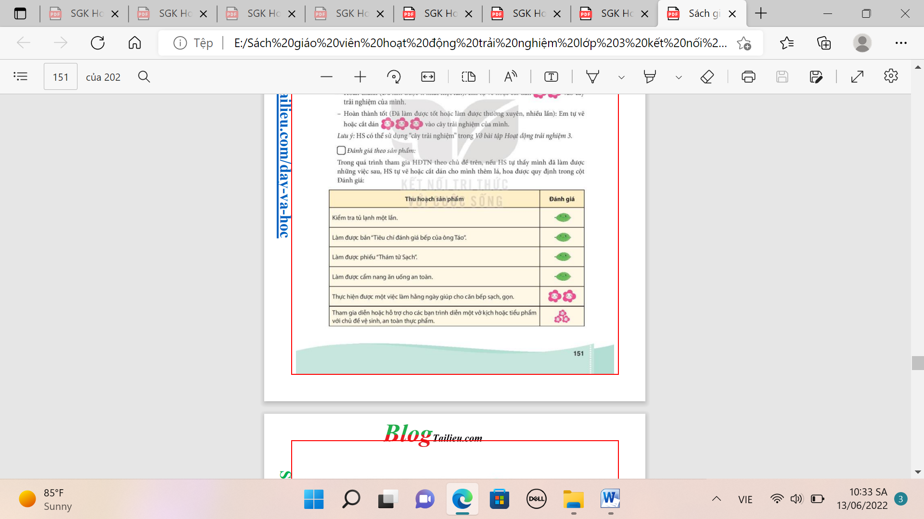
Cùng với người thân tự đánh giá

